Slide 1
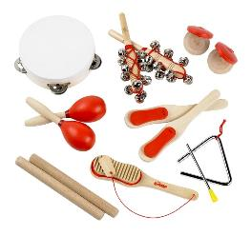
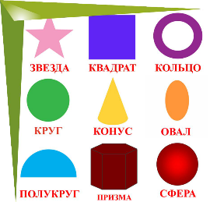
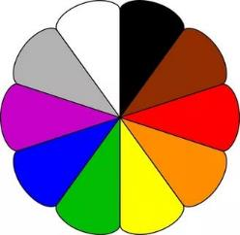
Презентация к занятию по синтезу искусств на тему: «Звук – слово – форма – цвет»
Подготовила:
Ханина З.А.,
воспитатель

Slide 2
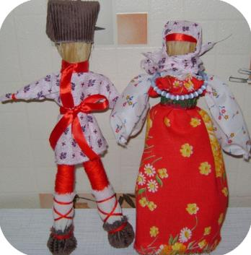
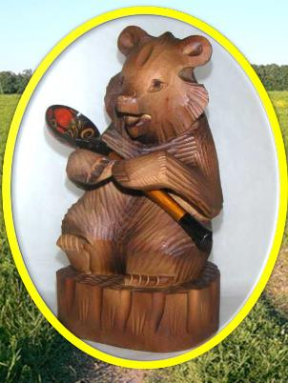
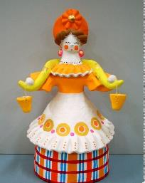
Народную игрушку создают простые люди из природного материала

Slide 3
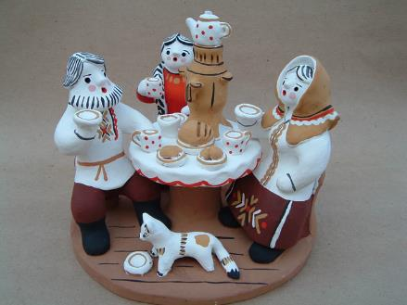
Каргопольская игрушка
На севере, в старинном русском городе Каргополе Архангельской области находится один из центров производства глиняной игрушки. В старину Каргополь был широко известный и большой культурный центр Русского Севера. Издавна в окрестных деревнях близ Каргополя делали свистульки, фигурки, изображали то, что видели.
Это образ человека северной деревни. В игрушках показаны радостные по росписи, она показывают естественную радость жизни. Появляются движение, сюжетные игрушки.

Slide 4
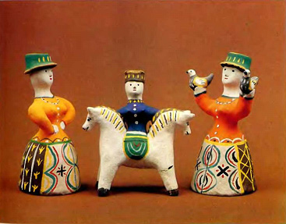
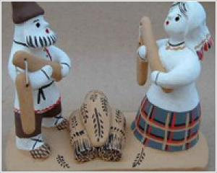
Своеобразна роспись игрушек. Старая каргопольская игрушка была неяркой, блеклой. Для ее украшения мастерицы использовали мел, печную сажу –настоящих красок тогда не знали. Даже и сегодня в росписи чувствуется северная сдержанность, суровость края.
Основа фигур белая
Красочная роспись наносится по предварительно выбеленной поверхности фигур.

Slide 5
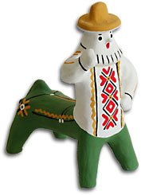
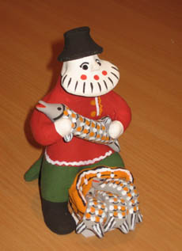
Люди изображаются крепкими, приземистыми, мужчины почти всегда с бородой.

Slide 6
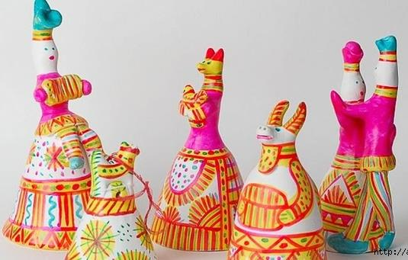
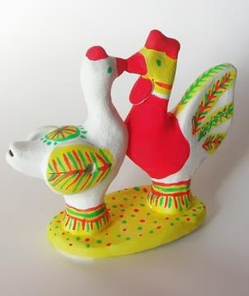
Филимоновская игрушка
Родина промысла - деревня Филимоново. Мужчины в деревне Филимоново изготовляли на гончарном круге посуду, женщины лепили из глины игрушки. Все филимоновские игрушки - свистульки, лепятся из местной пластичной глины.

Slide 7
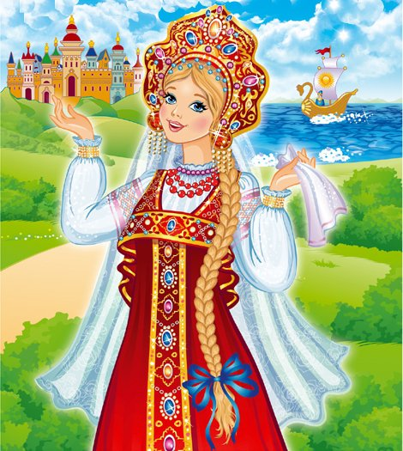
Девица – красавица идет
Вдоль по бережку да
Девица идет.
Вдоль по песчаному красавица идет.
Она свои рученьки поднимает.
Она красиво солнышко вызывает.

Slide 8
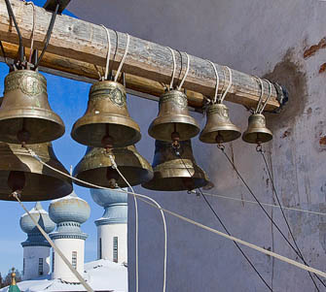
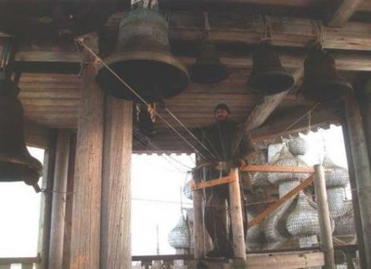
Колокол — один из самых древних музыкальных инструментов в мире
Русский народ всегда любил колокола, называя части колокола как у человека – уши, тулово, язык, плечи, юбка.
Колокола размещают на колокольнях – специальных башнях с открытым верхним ярусом или на звонницах – особых надстройках с проемами на самом храме.

Slide 9
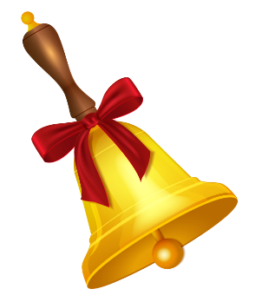
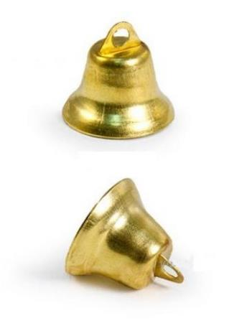
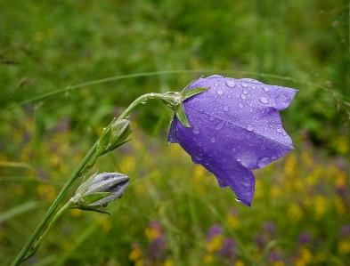
колокольчики

